Slide 1

TP7: Décodeur 1 parmi8, Transcodeur binaire-Gray, Transcodeur Gray- binaire
Explications théoriques
Les décodeurs
Les codeurs
Les transcodeurs
Les multiplexeurs
Les démultiplexeurs
Manipulation - Simulation

Slide 2
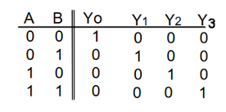
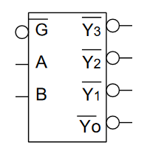
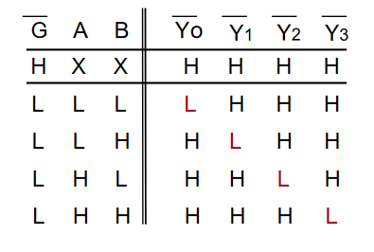
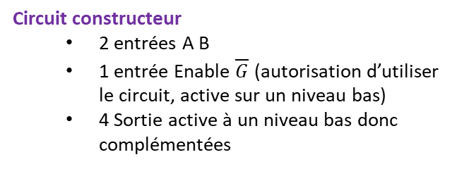
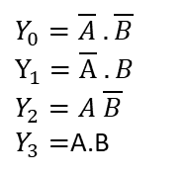

A. Explications théoriques 1. Les décodeurs Définition Un décodeur est un circuit à n entrées et 2^{n}sorties dont une seule est active à la fois Exemple: Décodeur 2 vers 4 actives à l’état haut
Circuit constructeur
2 entrées A B
1 entrée Enable $\overline{G}$ (autorisation d’utiliser le circuit, active sur un niveau bas)
4 Sortie active à un niveau bas donc complémentées
$Y_{0}=\overline{A} . \overline{B}$
$$Y_{1}=\overline{A} . B$$
$$Y_{2}=A \overline{B}$$
$Y_{3}=$A.B
Donc, pour que le circuit fonctionne, il doit être actif, donc le Enable $G$ doit être à l’état bas .
La sortie correspondant au code d’entrée sera active
à l’état bas. Par exemple, la sortie $\overline{Y_{2}}$ sera active donc au niveau bas quand $\overline{G}$ est à 0 et la combinaison A=1 B=0 (2 en binaire)

Slide 3
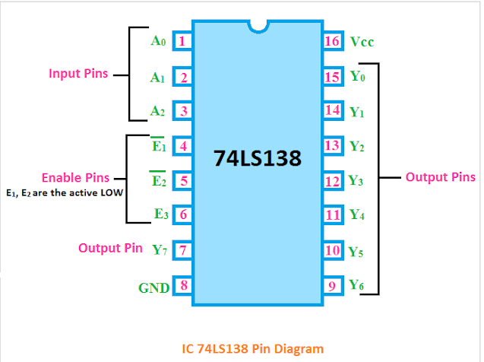
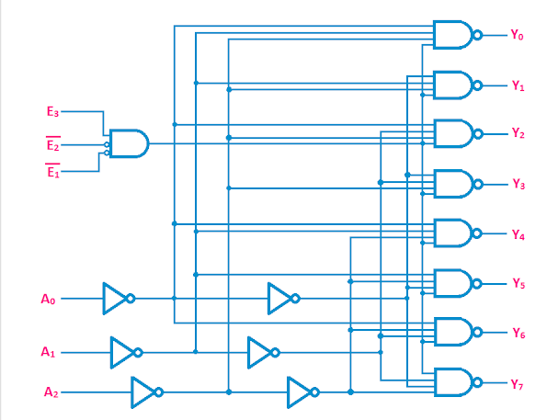
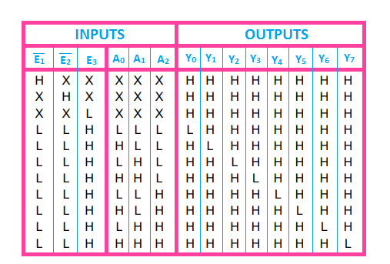
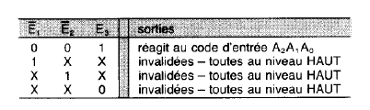
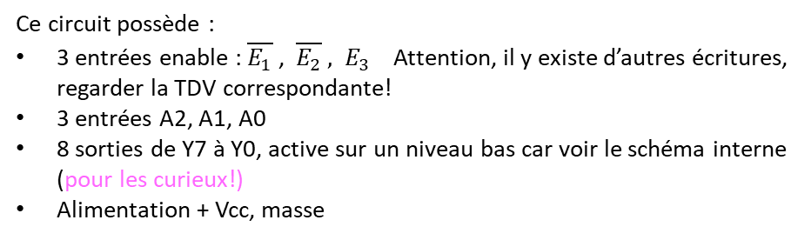
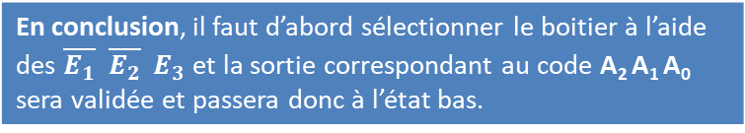
Autre exemple: Un grand classique: le 74138 appelé aussi,
décodeur 3 entrées, 8 sorties
décodeur 3 vers 8
décodeur 1 parmi 8
Ce circuit possède :
3 entrées enable : $\overline{E_{1}}$ , $\overline{E_{2}} ,$ $E_{3}$ Attention, il y existe d’autres écritures, regarder la TDV correspondante!
3 entrées A2, A1, A0
8 sorties de Y7 à Y0, active sur un niveau bas car voir le schéma interne (pour les curieux!)
Alimentation + Vcc, masse
En résumé
En conclusion, il faut d’abord sélectionner le boitier à l’aide des $\overline{E_{1}}$ $\overline{E_{2}}$ $E_{3}$ et la sortie correspondant au code A₂ A₁ A₀ sera validée et passera donc à l’état bas.

Slide 4
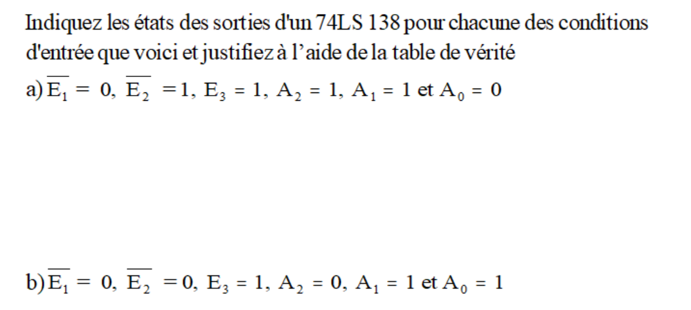
Exercices

Slide 5
Exemples 1 décodeur 1 parmi 24, (pour les plus curieux) - Combien de circuits 74138 allons utiliser? 3 car 8 sorties par Ci donc 24=8X3 - les sorties varieront de 0 à 23, soit 00000₂ à 10111₂ - Nous aurons donc besoin de 5 bits pour valider les sorties de 0 à 23 - Les 3 CI ne seront pas sélectionnés en même temps → les 2 bits les plus significatifs seront utilisés pour valider le Ci → les 3 bits les moins significatifs seront utilisé pour sélection une sortie parmi 8 du CI validé. Nous aurons donc les A₄A₃A₂A₁A₀ qui sélectionneront une sortie parmi 24 Tous les A₂ seront raccordés ensembles , en est de même pour les A₁ et A₀ , il sélectionneront une sortie du CI considéré. Les A₄ et A₃ sélectionneront les CI Sur multisim, les A₂ = C, A₁= B, A₀ = A et les A₄ = G’_{2A}et A₃ = G₁ A l’aide de 74138, quel serait le plus grand décodeur que l’on pourrait construire?

Slide 6
Exemples 1. décodeur 1 parmi 24, - Combien de circuits 74138 allons utiliser? 3 car 8 sorties par Ci donc 24=8X3 - les sorties varieront de 0 à 23, soit 00000₂ à 10111₂ - Nous aurons donc besoin de 5 bits pour valider les sorties de 0 à 23 - Les 3 CI ne seront pas sélectionnés en même temps → les 2 bits les plus significatifs seront utilisés pour valider le Ci → les 3 bits les moins significatifs seront utilisé pour sélection une sortie parmi 8 du CI validé. Nous aurons donc les A₄A₃A₂A₁A₀ qui sélectionneront une sortie parmi 24 Tous les A₂ seront raccordés ensembles , en est de même pour les A₁ et A₀ , il sélectionneront une sortie du CI considéré. Les A₄ et A₃ sélectionneront les CI Sur multisim, les A₂ = C, A₁= B, A₀ = A et les A₄ = G’_{2A}et A₃ = G₁ A l’aide de 74138, quel serait le plus grand décodeur que l’on pourrait construire? 1 parmi 64. Bravo! Pourquoi?

Slide 7
Exemples 1 décodeur 1 parmi 24, - Combien de circuits 74138 allons utiliser? 3 car 8 sorties par Ci donc 24=8X3 - les sorties varieront de 0 à 23, soit 00000₂ à 10111₂ - Nous aurons donc besoin de 5 bits pour valider les sorties de 0 à 23 - Les 3 CI ne seront pas sélectionnés en même temps → les 2 bits les plus significatifs seront utilisés pour valider le Ci → les 3 bits les moins significatifs seront utilisé pour sélection une sortie parmi 8 du CI validé. Nous aurons donc les A₄A₃A₂A₁A₀ qui sélectionneront une sortie parmi 24 Tous les A₂ seront raccordés ensembles , en est de même pour les A₁ et A₀ , il sélectionneront une sortie du CI considéré. Les A₄ et A₃ sélectionneront les CI Sur multisim, les A₂ = C, A₁= B, A₀ = A et les A₄ = G’_{2A}et A₃ = G₁ A l’aide de 74138, quel serait le plus grand décodeur que l’on pourrait construire? 1 parmi 64. Bravo! Pourquoi? Car on a 3 entrées de sélection de boitier: donc 2³= 8 CI 8 C à 8 sorties, donc 64 Utilisation du 74138

Slide 8
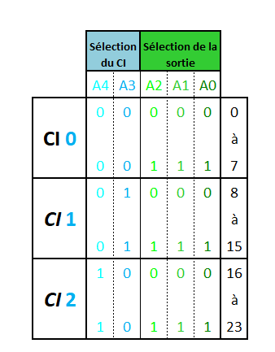
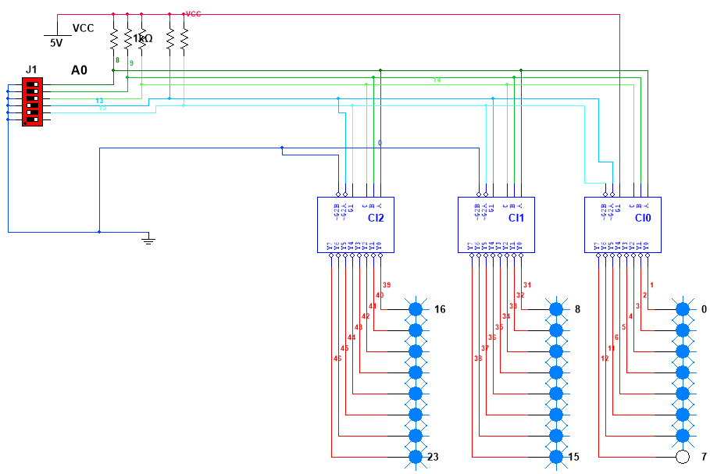
00 111 → sortie 7 du CI 0

Slide 9
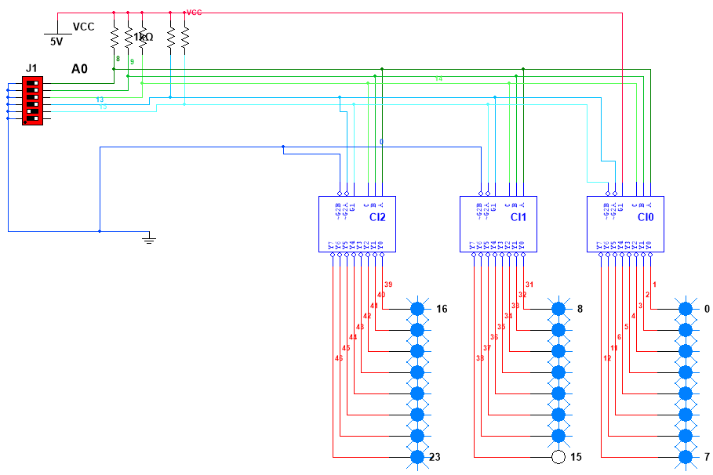
01 111 → sortie 7 du CI 1, donc sortie 15

Slide 10
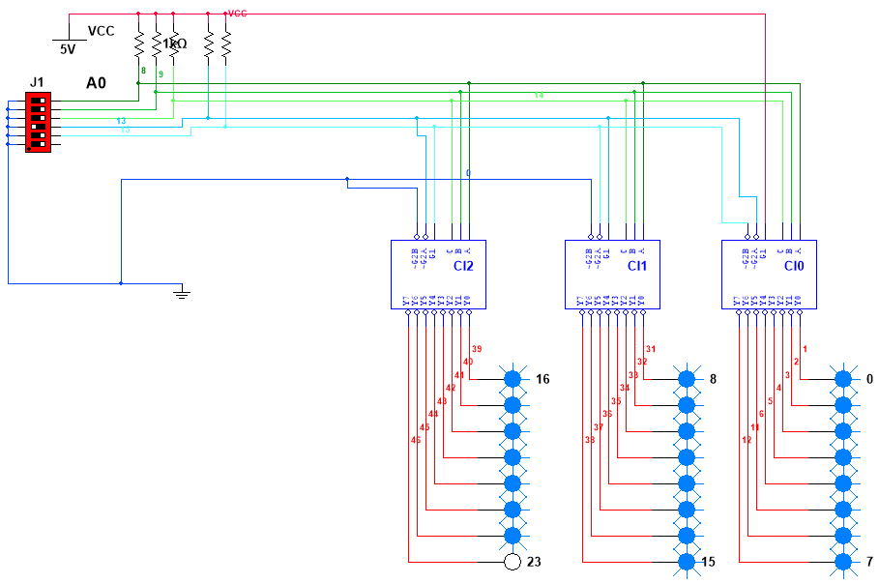
10111 → sortie 7 du CI 2, donc sortie 23

Slide 11
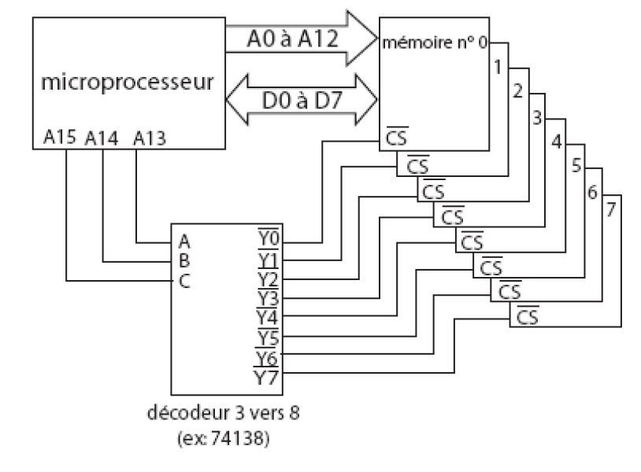
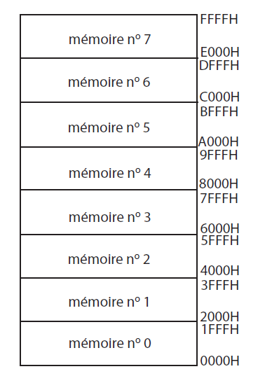
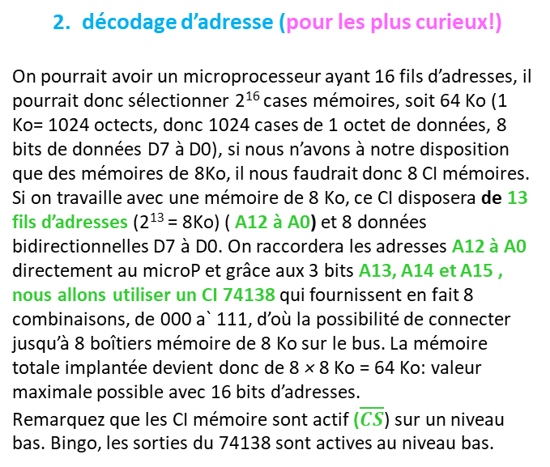
2. décodage d’adresse (pour les plus curieux!) On pourrait avoir un microprocesseur ayant 16 fils d’adresses, il pourrait donc sélectionner 2¹⁶ cases mémoires, soit 64 Ko (1 Ko= 1024 octects, donc 1024 cases de 1 octet de données, 8 bits de données D7 à D0), si nous n’avons à notre disposition que des mémoires de 8Ko, il nous faudrait donc 8 CI mémoires. Si on travaille avec une mémoire de 8 Ko, ce CI disposera de 13 fils d’adresses (2¹³ = 8Ko) ( A12 à A0) et 8 données bidirectionnelles D7 à D0. On raccordera les adresses A12 à A0 directement au microP et grâce aux 3 bits A13, A14 et A15 , nous allons utiliser un CI 74138 qui fournissent en fait 8 combinaisons, de 000 a` 111, d’où la possibilité de connecter jusqu’à 8 boîtiers mémoire de 8 Ko sur le bus. La mémoire totale implantée devient donc de 8 × 8 Ko = 64 Ko: valeur maximale possible avec 16 bits d’adresses. Remarquez que les CI mémoire sont actif ($\overline{CS}$) sur un niveau bas. Bingo, les sorties du 74138 sont actives au niveau bas.
L’adressage total appelé mapping de la mémoire

Slide 12
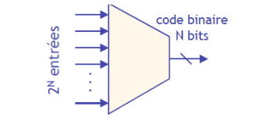
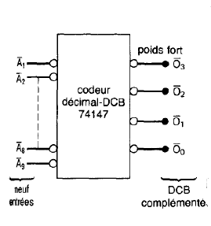
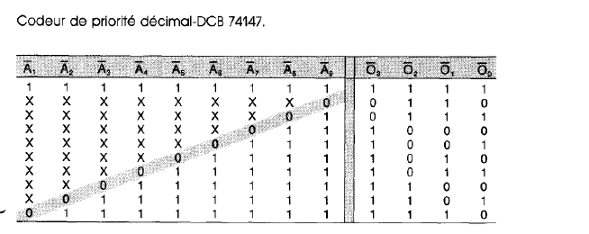

2. Les codeurs Définition Le codeur (ou encodeur) est un circuit logique qui possède - 2^{N} voies entrées, dont une seule est activée et - N voies de sorties. Il fournit en sortie le code binaire correspondant. Exemple: Codeur de priorité décimal – DCB (74147)
La TDV nous montre qu’à la troisième ligne par exemple, si on active l’entrée $\overline{A_{8}}$ (par un 0 puisque entrée complémentée) et n’importe quelle autre entrée précédente, c’est la valeur complémentée de 8 (puisque les sorties sont complémentées) qui sera en sortie (1000 donc 0111).

Slide 13
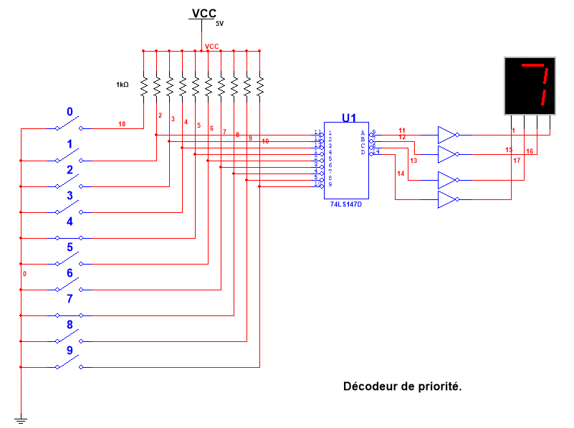
Application:
Quand on appuie sur les touches 7 et 4,
c’est le 7 qui est prioritaire. 0111 donc
le complément est 1000 à la sortie du CI 74147.
Donc, on complémente avant l’afficheur

Slide 14


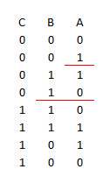
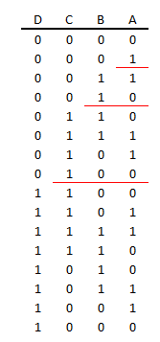
3. Transcodeurs Définition Le transcodeur est un circuit logique qui passe d’un code à un autre . Exemples: 1- Transcodeur Gray→ binaire on a un code gray en entrée et un code binaire en sortie Rappel: Construction d’un code Gray (cf cours de mr Malaise) Le code Gray ou "binaire réfléchi" permet de coder une valeur numérique en cours d'évolution en une suite de configurations binaires se différenciant l'une de l'autre par le changement d'état d'un seul bit à la fois. Ce code permet par exemple d'éviter l'aléa suivant : En binaire pur, le passage de la valeur 0111 à 1000 peut engendrer des valeurs aléatoires comprises entre 0 et 1000, les bits ne changeant pas de valeur de manière parfaitement simultanée. Méthode des miroirs Un variable A peut avoir 2 valeurs 0 ou 1
On ajoute une deuxième variable B
Et on fait une symétrie de A par rapport au miroir rouge
On ajoute une variable C
Et on fait une symétrie de B A par rapport au miroir rouge
On ajoute une variable D
Et on fait une symétrie de C B A par
rapport au miroir rouge

Slide 15
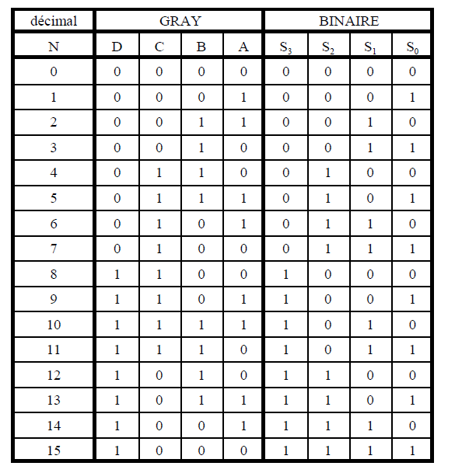
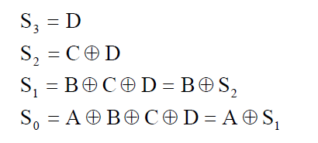
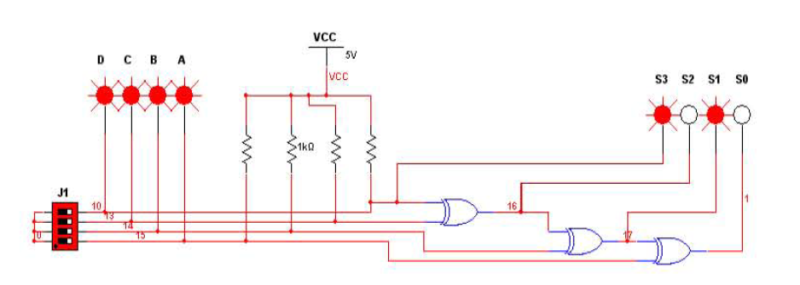
Table de vérité
Equations
(vous effectuerez les développements dans le
rapport du TP7 – A connaitre pour l’épreuve finale )
Simulation

Slide 16
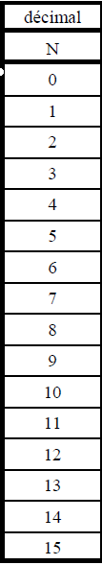
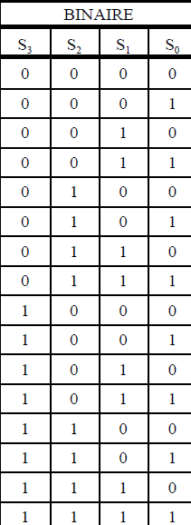
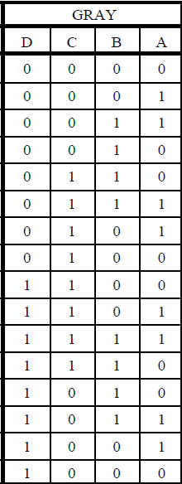
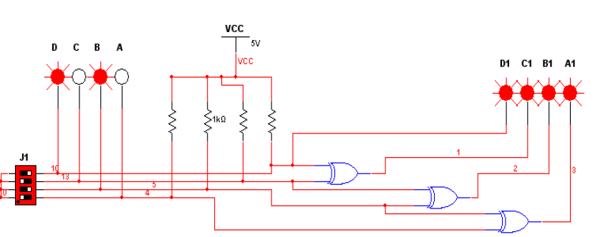
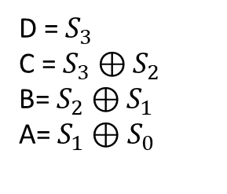
Exemples: 2- Transcodeur Binaire→ Gray (entrées binaire, sortie gray)
Cet exercice sera réalisé lors du TP7.
Table de vérité
Equations
(vous effectuerez les développements dans le
rapport du TP7 )→ à démontrer
D =${ S}_{3}$
C = $S_{3}⊕S_{2}$
B= $S_{2}⊕S_{1}$
A= $S_{1}⊕S_{0}$
Simulation

Slide 17
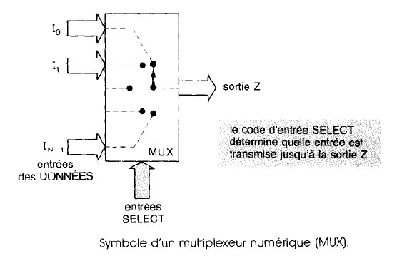
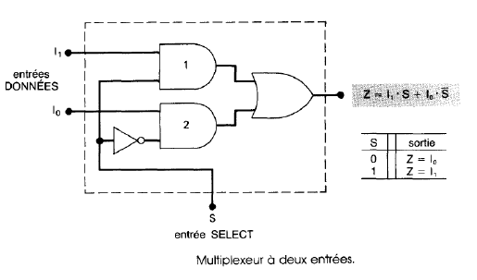
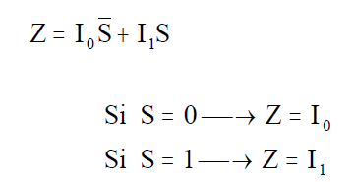
4. Les multiplexeurs
Définition
Un multiplexeur ou sélecteur de données est un circuit logique ayant plusieurs entrées de données, mais seulement une sortie qui communique les données.
L'aiguillage de l'entrée de données qui nous intéresse sur la sortie est commandé par les entrées SELECT (appelées
parfois entrées d'adresse). La figure suivante illustre le symbole d'un multiplexeur général (MUX). Dans ce
symbole, les entrées et les sorties sont représentées par des flèches épaisses afin d'indiquer qu'il peut y avoir
plus d'un conducteur.
Exemple1 Multiplexeur élémentaire à deux entrées
La figure suivante schématise les circuits logiques d'un multiplexeur à deux entrées, I0 et I1, et à une entrée de sélection S.
Le niveau logique appliqué à S choisit la porte ET qui est validée, de façon à ce que son entrée de données traverse la
porte OU jusqu'à la sortie Z.
Expression de sortie

Slide 18
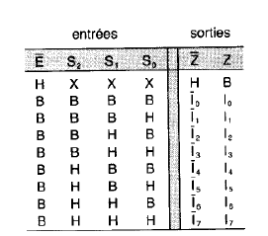
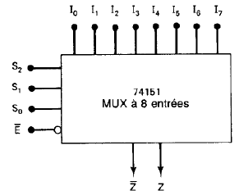

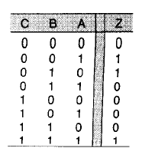
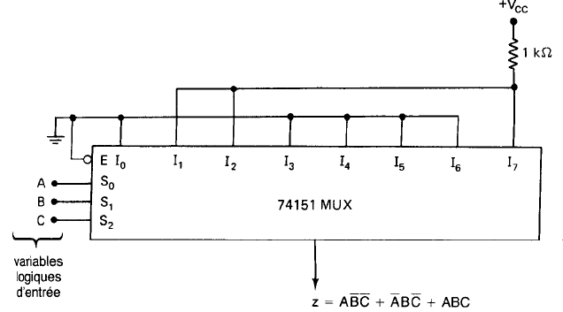
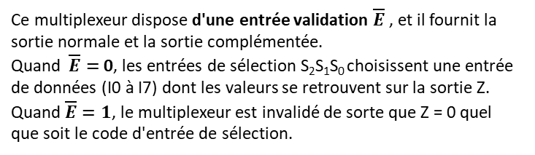
Exemple 2: Multiplexeur à 8 entrées. (74151)
Ce multiplexeur dispose d'une entrée validation $\overline{E}$ , et il fournit la sortie normale et la sortie complémentée.
Quand $\overline{E}=$0, les entrées de sélection S₂S₁S₀ choisissent une entrée de données (I0 à I7) dont les valeurs se retrouvent sur la sortie Z.
Quand $\overline{E}=1$, le multiplexeur est invalidé de sorte que Z = 0 quel que soit le code d'entrée de sélection.
Application du 74151. Réaliser une fonction à 3 entrées par exemple:.
La TDV sera
Les variables d'entrée A, B, C sont raccordées respectivement à S₀, S₁, S₂, et ce sont les niveaux appliqués à ces entrées qui déterminent l'entrée de données qui est transférée à la sortie Z.
Conformément à cette table de vérité, Z doit être à 0 quand CBA =
000. Ainsi l'entrée du multiplexeur I₀ doit être raccordée à 0. De la même façon, Z est supposée être à 0 quand CBA = 011, 100, 101 et 110, de sorte que les entrées I₃, I₄, I₅ et I₆ sont raccordées en permanence à la masse.
L'autre groupe de conditions CBA doit donner Z = 1, de sorte qu'il faut raccorder en permanence les entrées du multiplexeur I₁, I₂ et I₇ à un niveau HAUT.
Il est facile de voir que toute table de vérité à 3 variables peut être matérialisée au moyen d'un multiplexeur à 8 entrées. Cette méthode de matérialisation est souvent beaucoup plus efficace que l'utilisation de portes logiques distinctes. E raccordé à la masse afin que le CI soit actif.

Slide 19
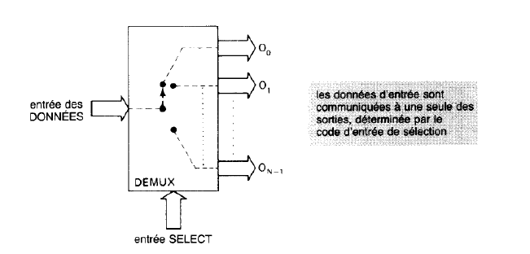
5. Les démultiplexeurs
Définition
Un démultiplexeur effectue l'opération inverse: il n'a qu'une entrée et dirige celle-ci vers une sortie parmi plusieurs sorties
Les flèches plus larges utilisées pour représenter les entrées et les sorties signifient plusieurs conducteurs. Le code d'entrée de sélection détermine à quelle sortie l'entrée DONNÉES est transmise. Autrement dit, le démultiplexeur reçoit des données d'une entrée et choisit de les
diriger vers une des N voies de sortie possibles; il fonctionne comme un commutateur

Slide 20
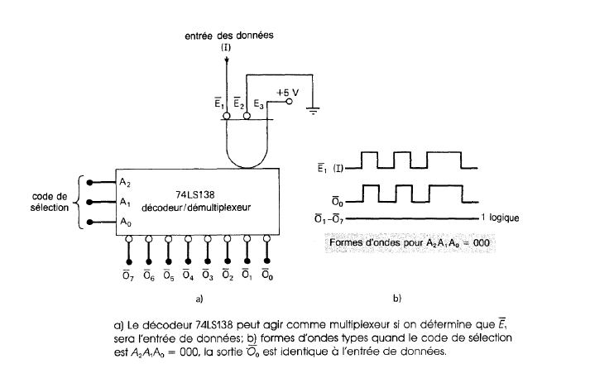

5. Les démultiplexeurs
Exemple: Démultiplexeur entrée une voie, sortie huit voies le 74138 et Oui, ce CI peut être un décodeur et un démultiplexeur!
L'entrée de validation E, est utilisée comme l'entrée de données I, tandis que les deux autres entrées de validation sont gardées en
permanence à leur niveau vrai. Les entrées A₂ A₁ A₀ accueillent le code de sélection. Pour illustrer son fonctionnement, supposons que les entrées de sélection sont 000. On sait que ce code ouvre seulement la sortie appelée $\overline{O0}$ et garde toutes les autres sorties au niveau HAUT. $\overline{O0}$passe à 0 seulement si $\overline{E1}$ passe à 0, et cette sortie passe à 1 si $\overline{E1}$passe à 1. Autrement dit, $\overline{O0}$suit les niveaux appliqués à la borne $\overline{E1}$ (c'est-à-dire l'entrée de données I). Pendant ce temps toutes les autres sorties demeurent à 1.
De la même façon, un code de sélection différent appliqué aux entrées A₂ A₁ A₀ ouvre la sortie correspondante qui alors suit les valeurs appliquées sur l'entrée de données I.
La figure b) montre les formes d'ondes types pour le cas sélectionné par A₂ A₁ A₀ = 000, soit la sortie $\overline{O0}$ .
Dans cet exemple, le signal de données appliqué sur $\overline{E1}$ est acheminé sur $\overline{O0}$et toutes les autres sorties restent dans leur état inactif, soit l'état HAUT.

Slide 21
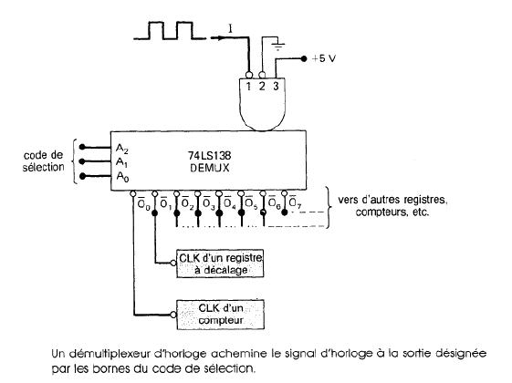

5. Les démultiplexeurs
Démultiplexeur d’horloge.
Le principe du démultiplexage trouve de nombreuses applications un peu partout.
La figure suivante nous fait voir le démultiplexeur74LS138 utilisé à titre de démultiplexeur d'horloge.
Commandé par les lignes SELECT, ce dispositif aiguille le signal d'horloge vers la destination voulue.
Par exemple, quand S₂ S₁ S₀ = 000, le signal d'horloge appliqué à I est passé à la sortie $\overline{O0}$ . S₂ S₁ S₀ = 101, l'horloge est passée à la sortie $\overline{O5}$ .

Slide 22
2. Simulations Compléter le TP7 en fonction de la théorie et simulations vue ci avant. N’oubliez pas les démonstrations BON TRAVAIL!

